Slide 1
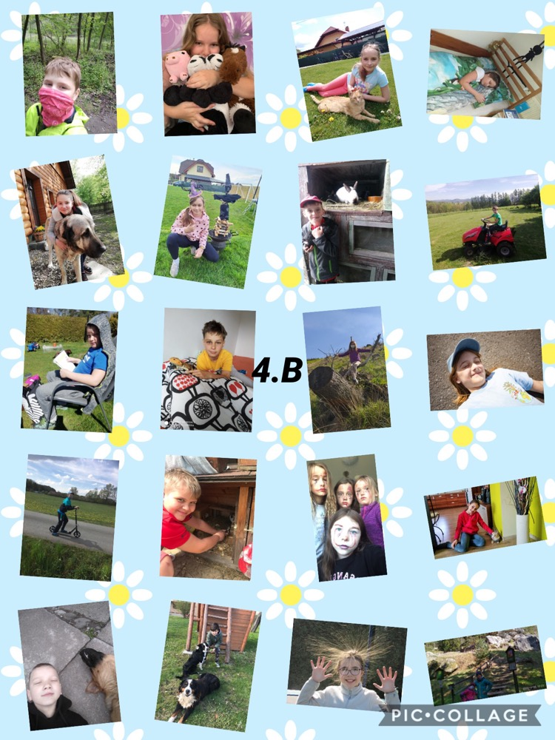
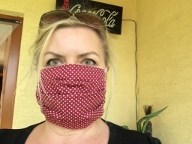
NAŠE 4.B - 1.ČERVEN 2020 – DEN DĚTÍ
44.B
4.B 2019/2020
Každý sám a přeci spolu!
Společně to zvládneme!

Slide 2
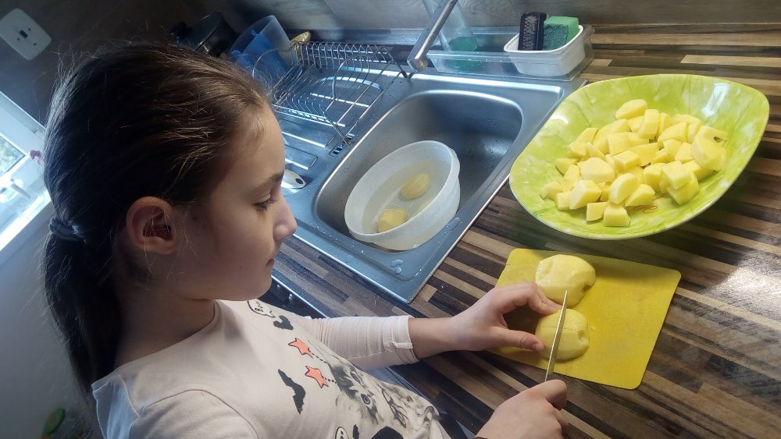
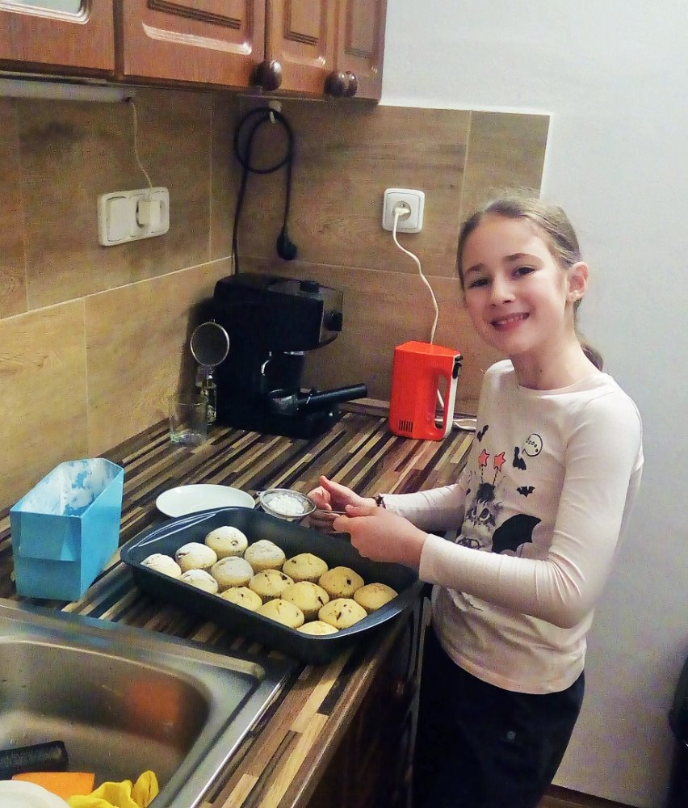
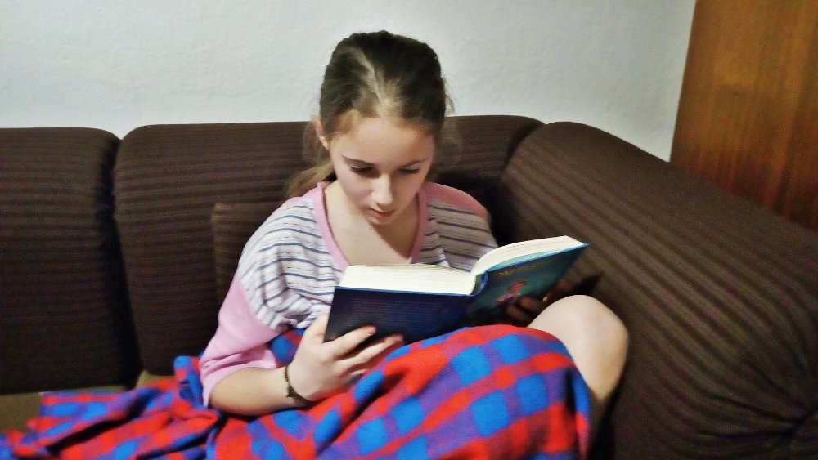
Pozdravy od Lucy ☺

Slide 3
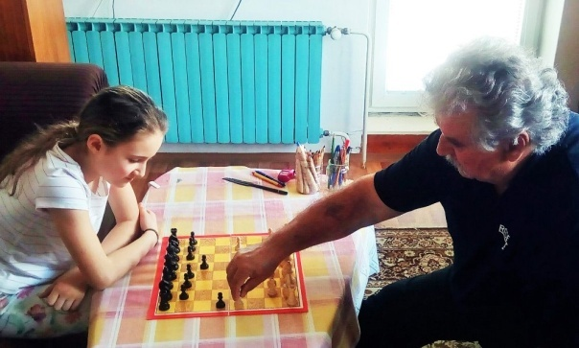
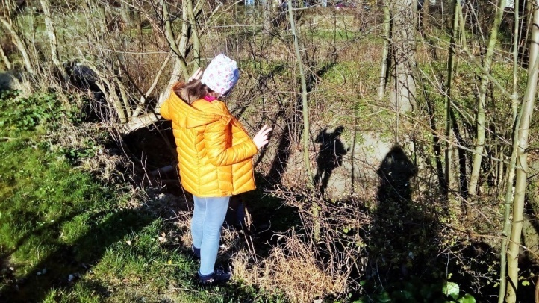
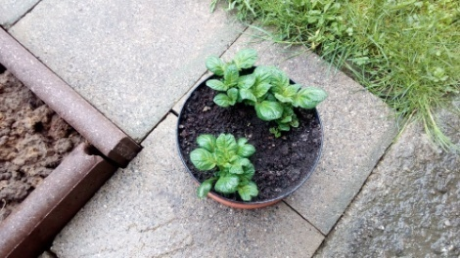
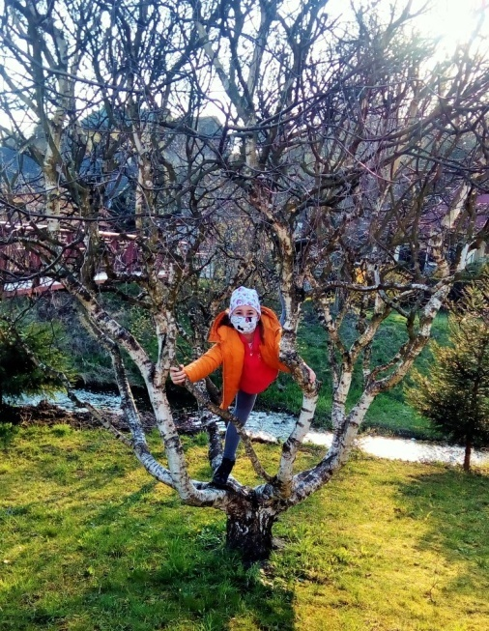
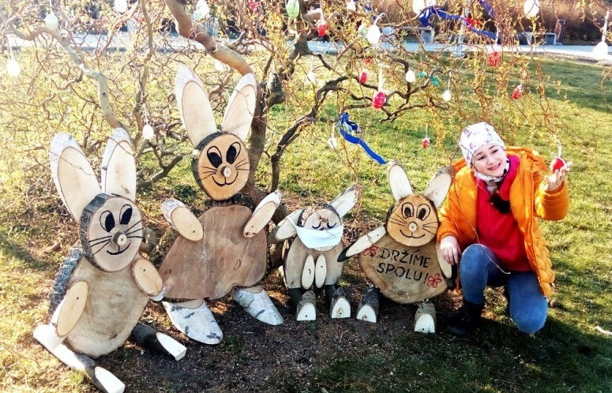
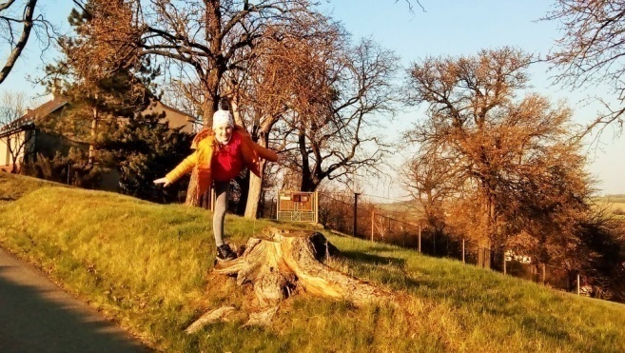
Lucy nikdy nezahálí …..

Slide 4
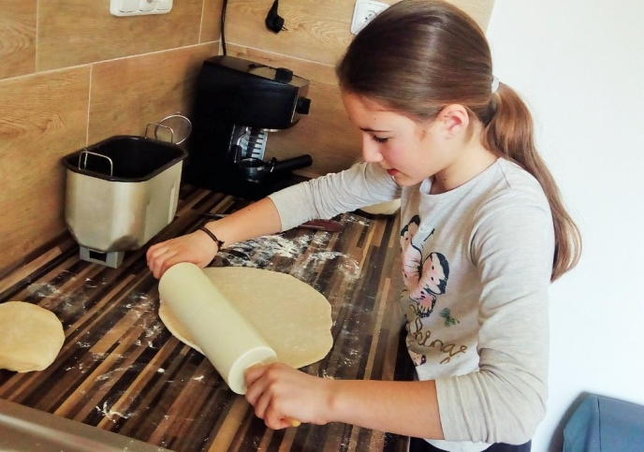

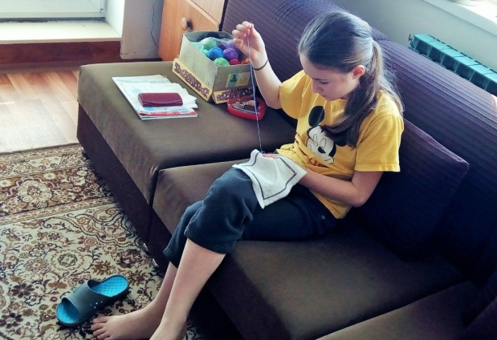
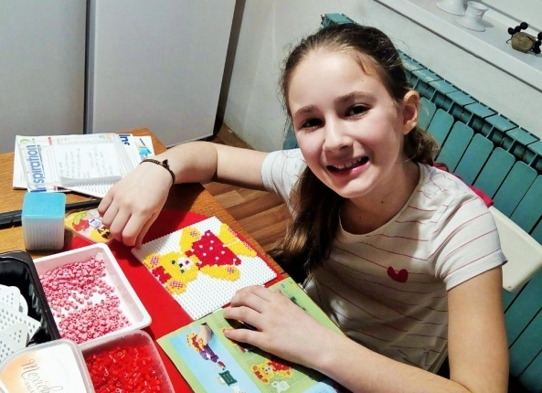
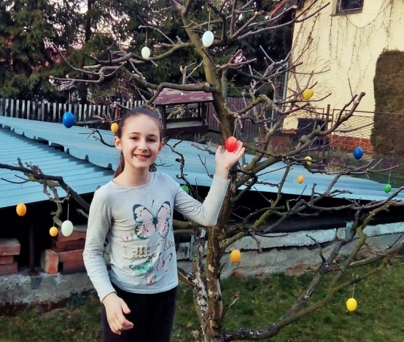
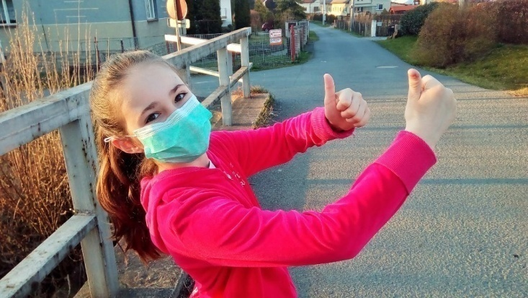
Zkouší nové věci …

Slide 5
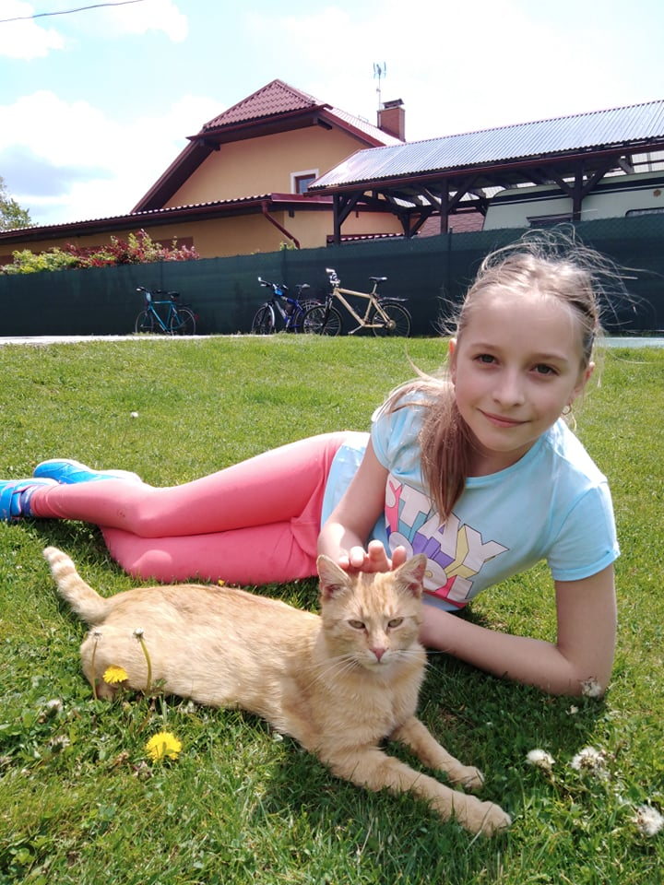
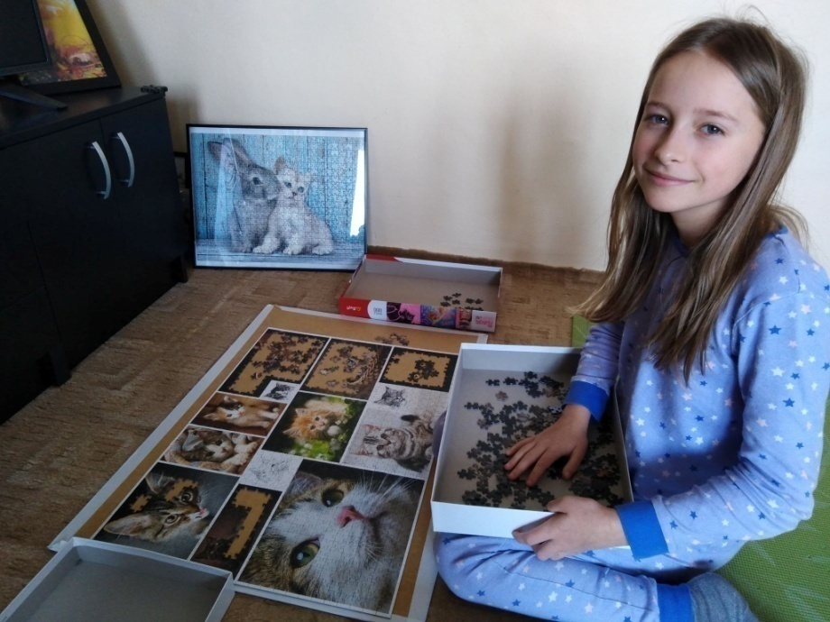
Ani Paťa se nenudí …

Slide 6
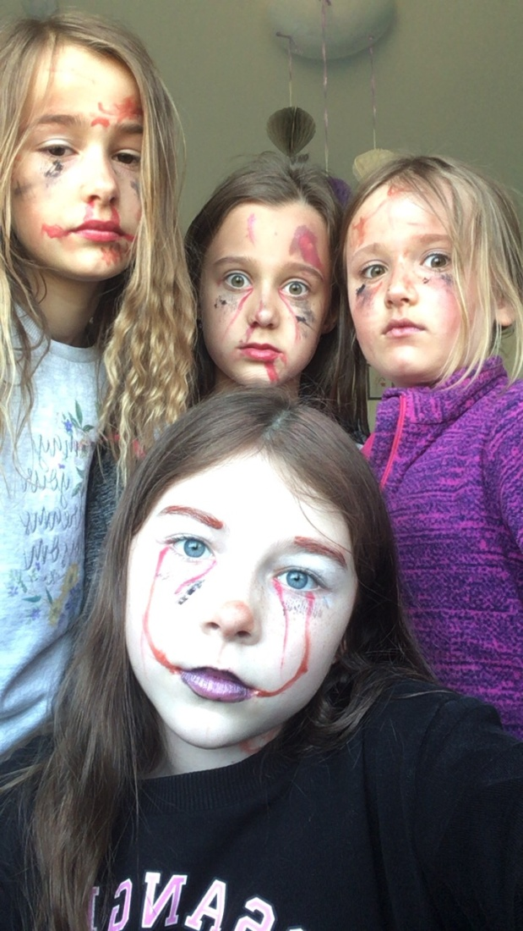
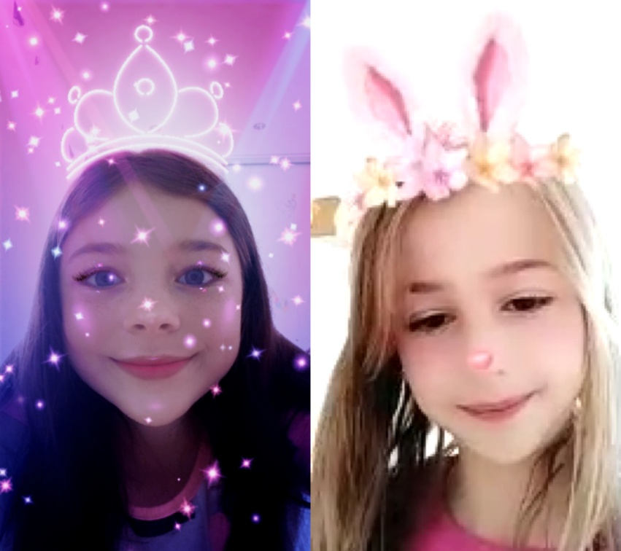
I Míša s Barčou si najdou zábavu …

Slide 7
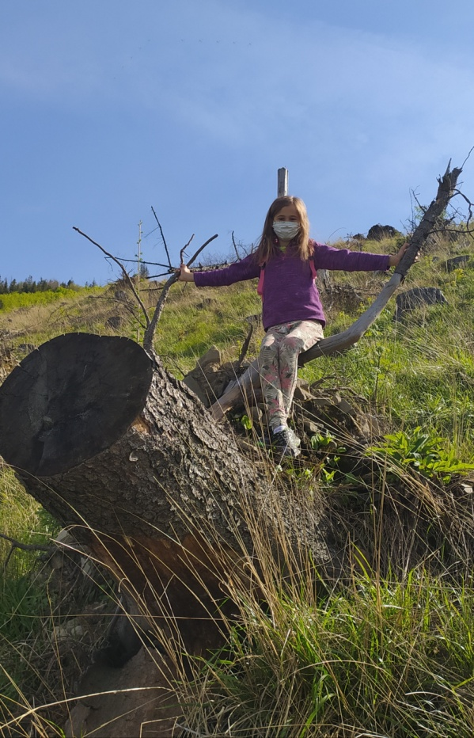
A Barča na Javorovém ☺

Slide 8
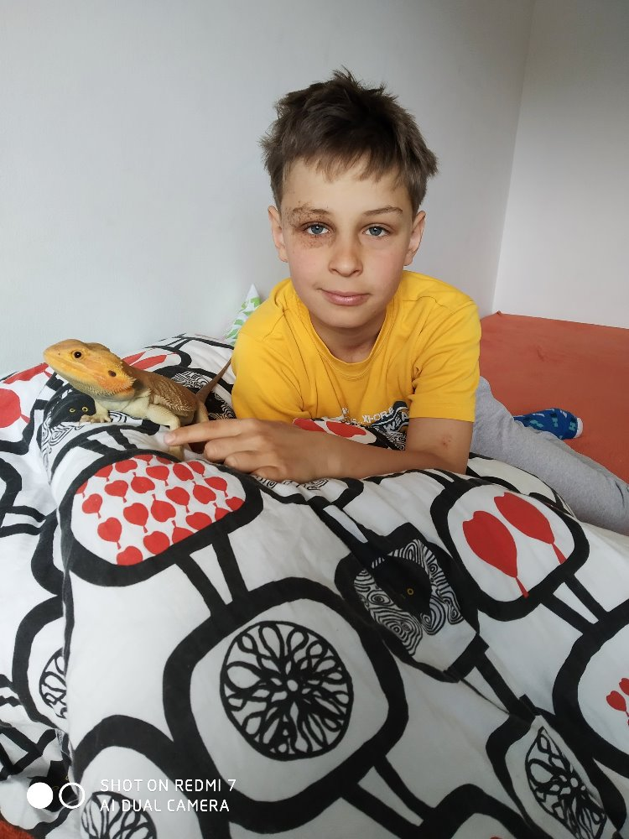
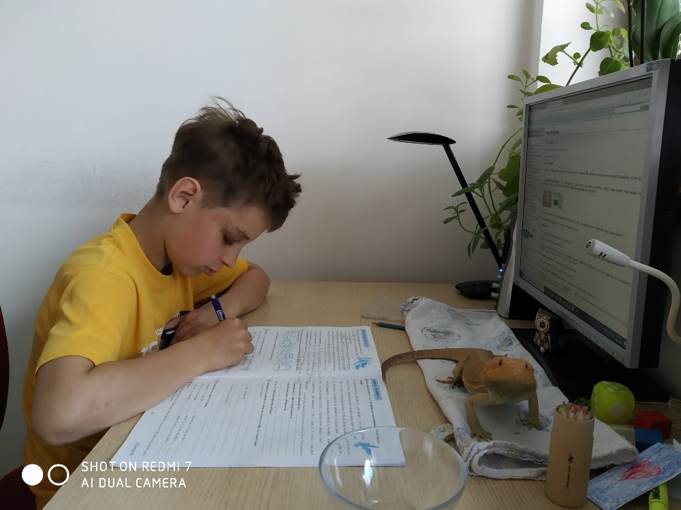
Matěj a jeho domácí mazlíček ☺

Slide 9
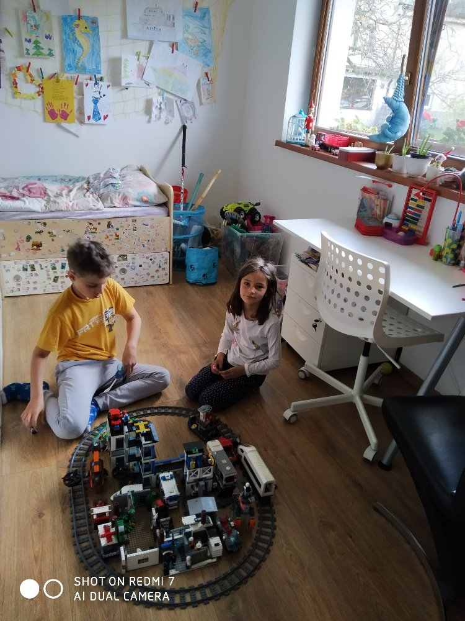
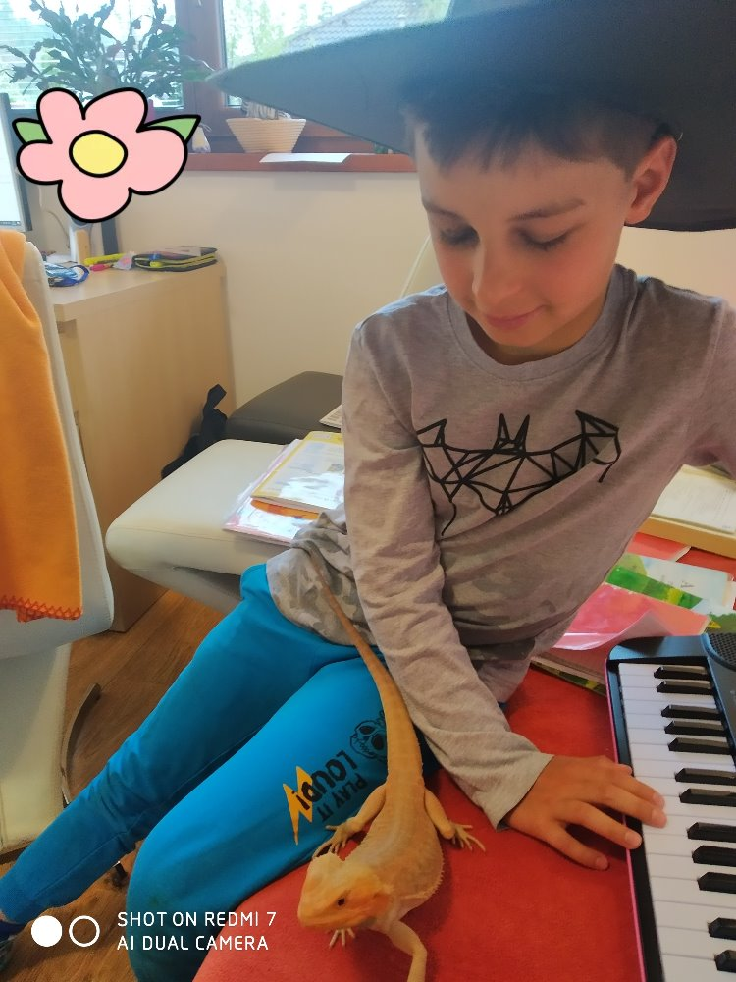
A Matějovi zbývá čas i na hraní …

Slide 10
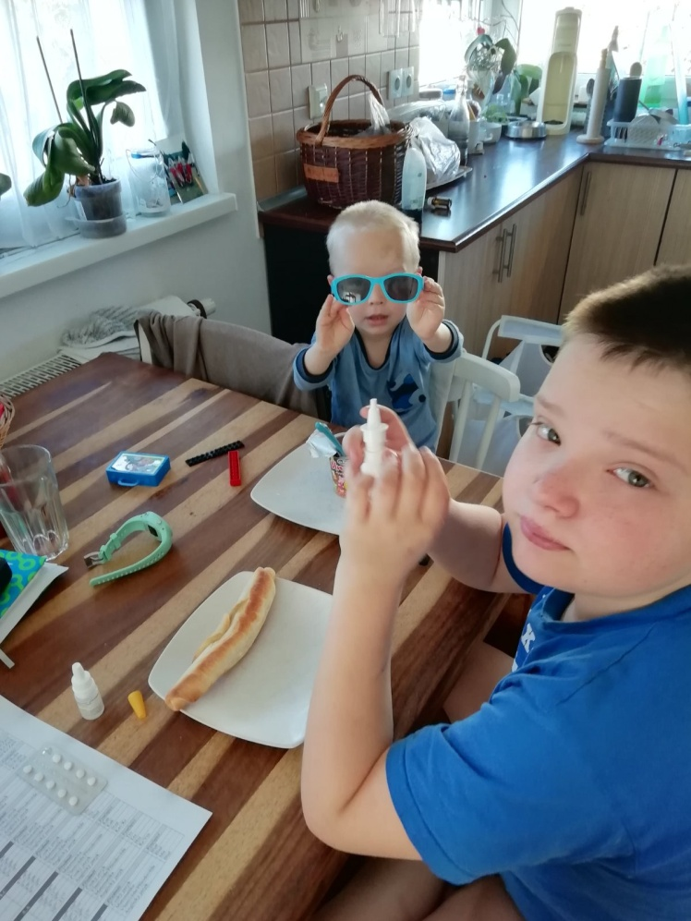
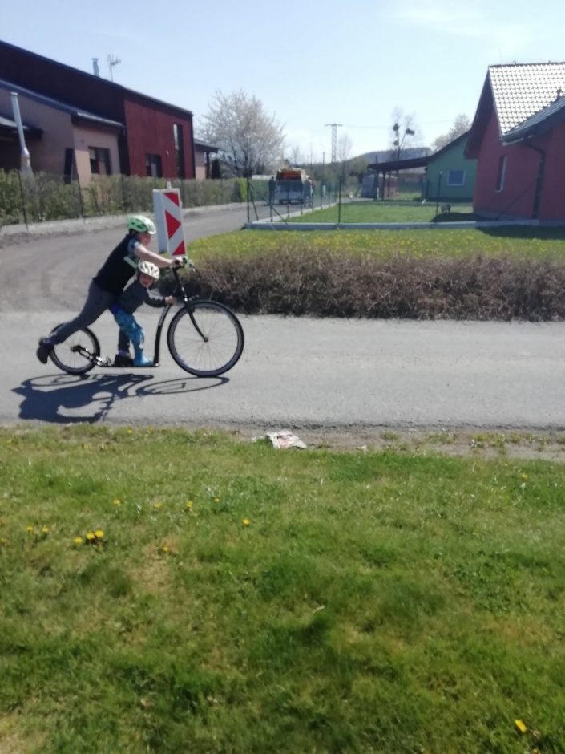
A copak prováděl Kuba? Taky si našel zábavu! ☺

Slide 11
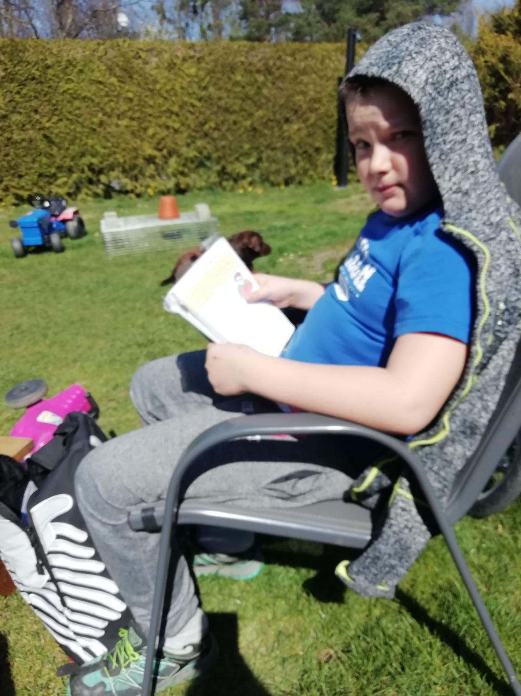
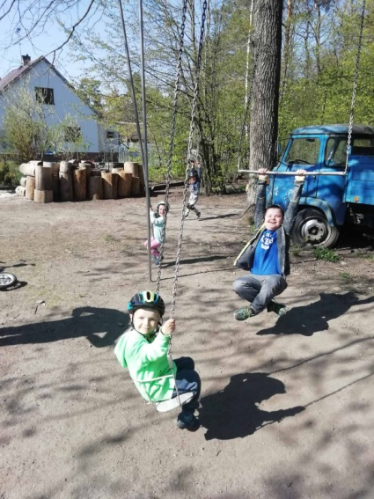
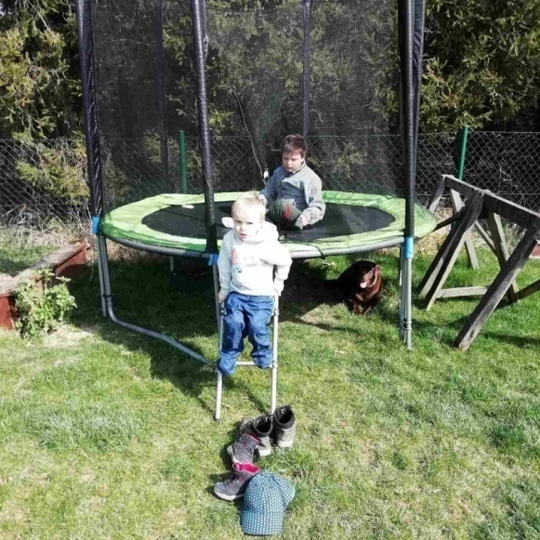
A nelenil …

Slide 12
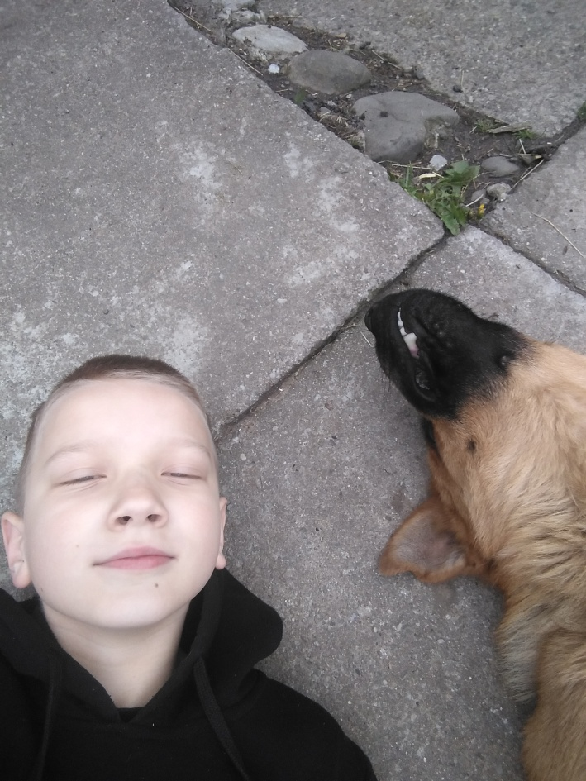
A Fanda si užívá pohodu …

Slide 13
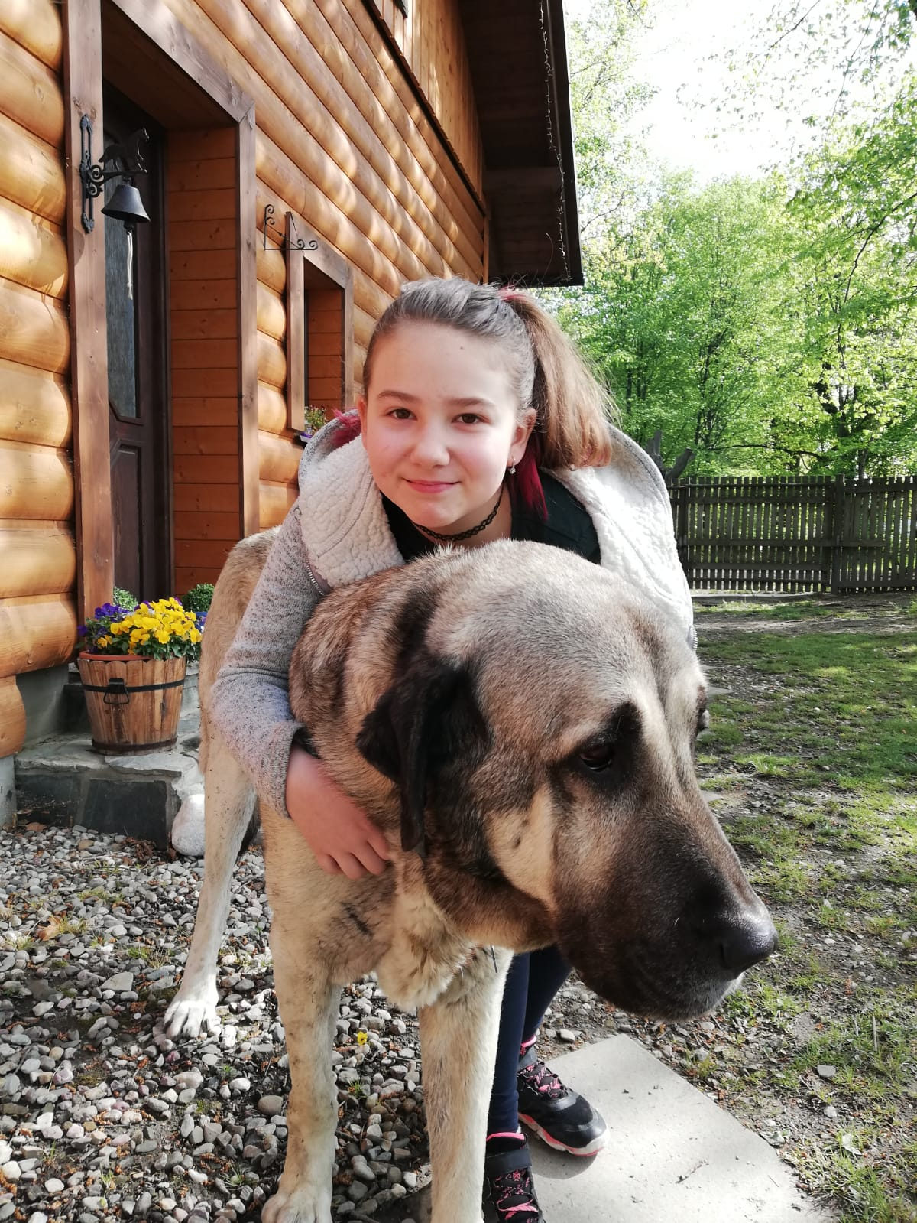
Isa se svými oblíbenými mazlíčky …

Slide 14
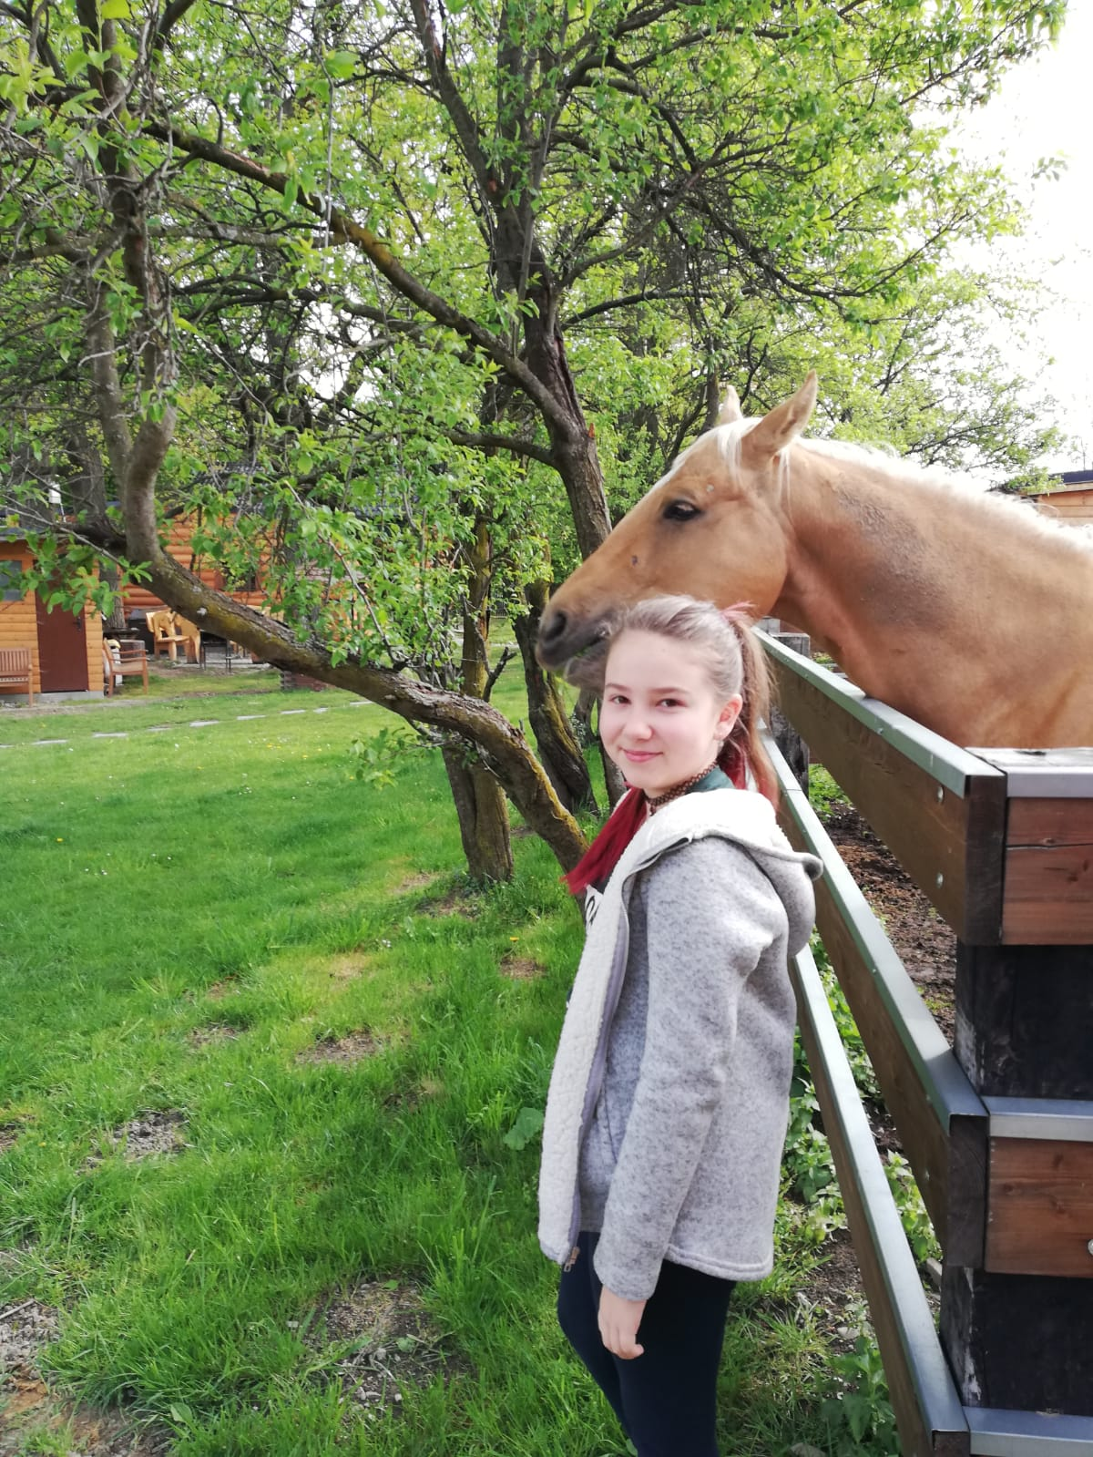
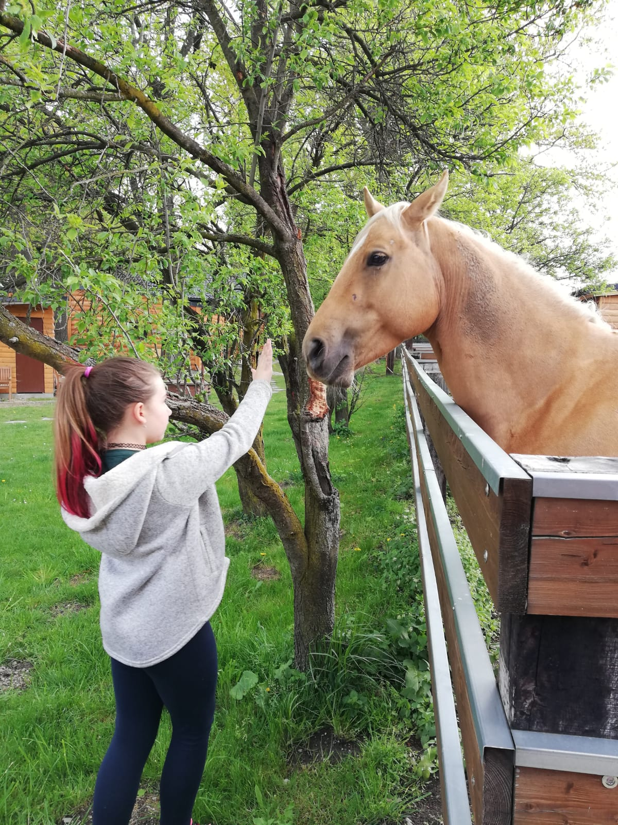
A nejsou to žádní „drobečci“ …

Slide 15
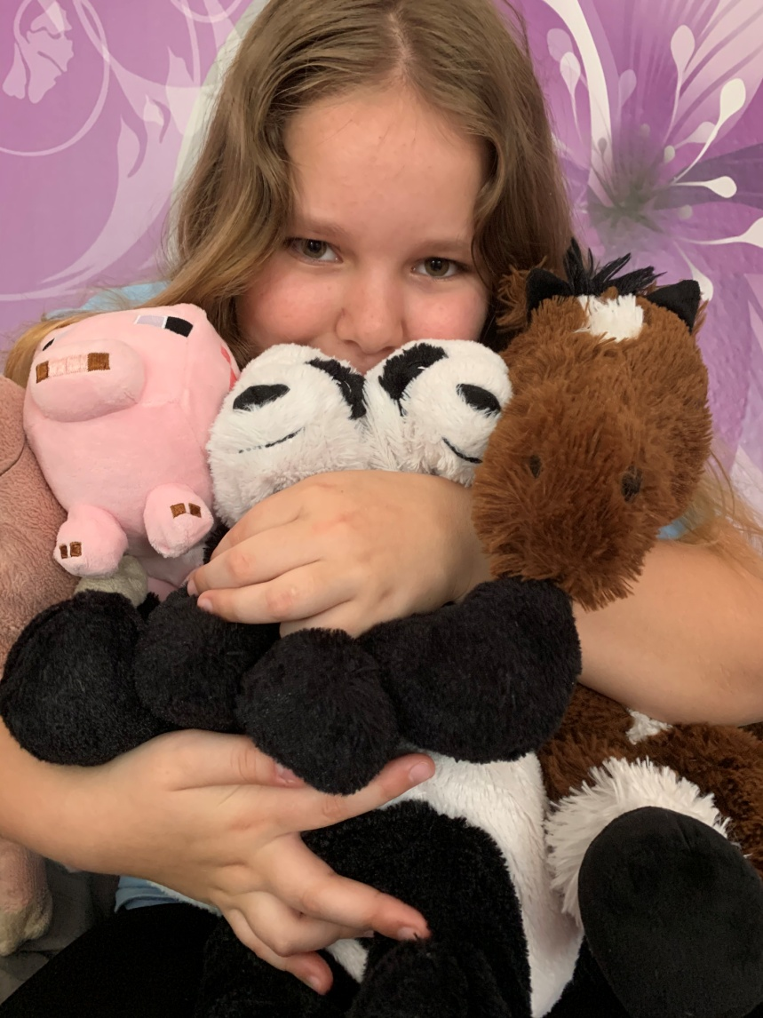
A za svými plyšáčky se usmívá princezna Lada ☺

Slide 16
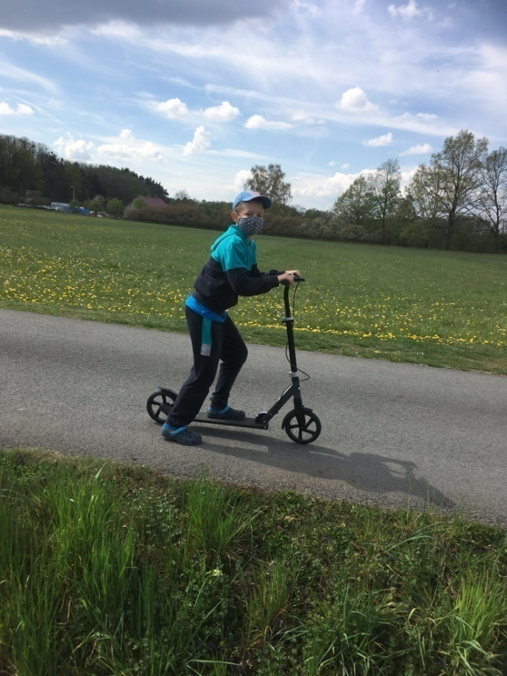
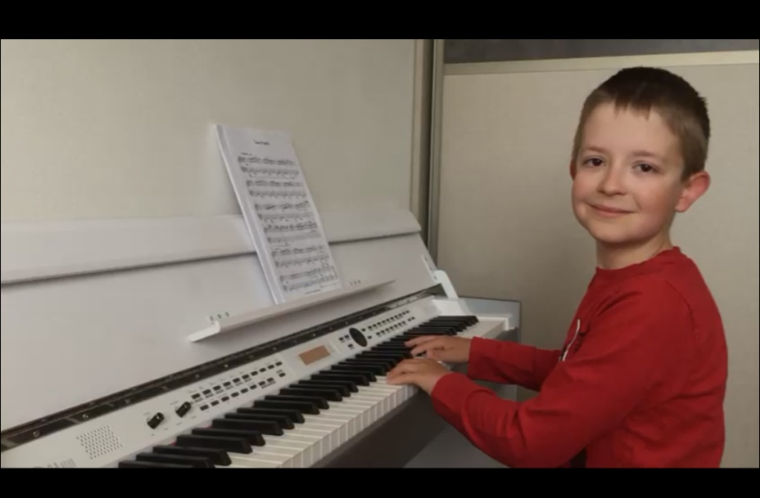
A co ve svém volném čase dělá Kryštof? ☺

Slide 17
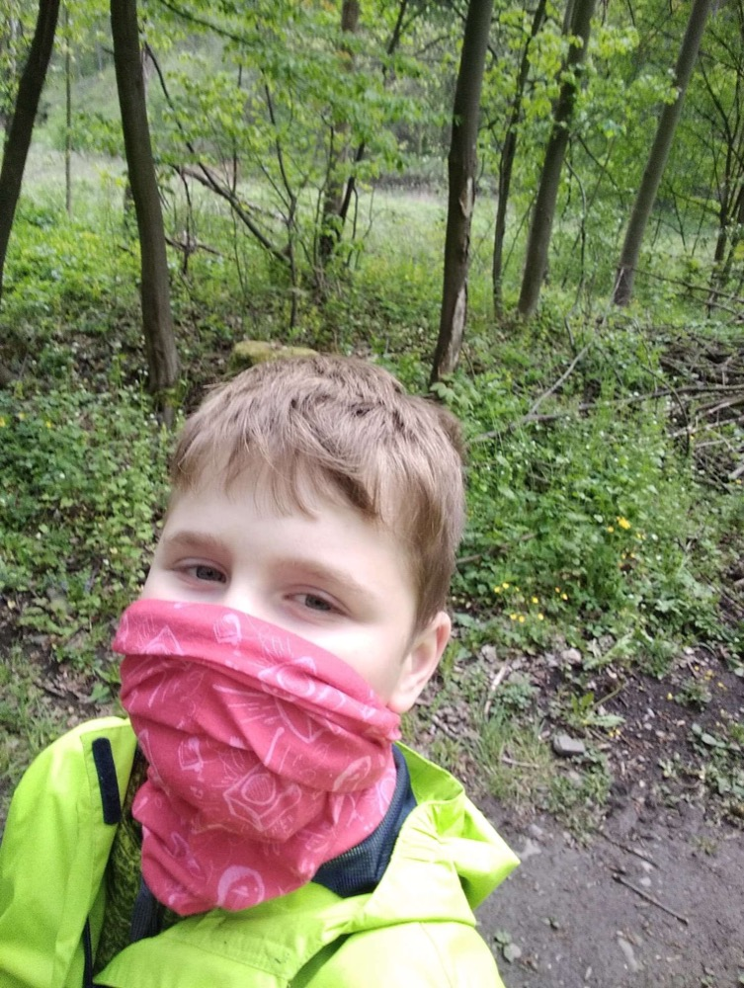
Ondra je rád v přírodě …

Slide 18
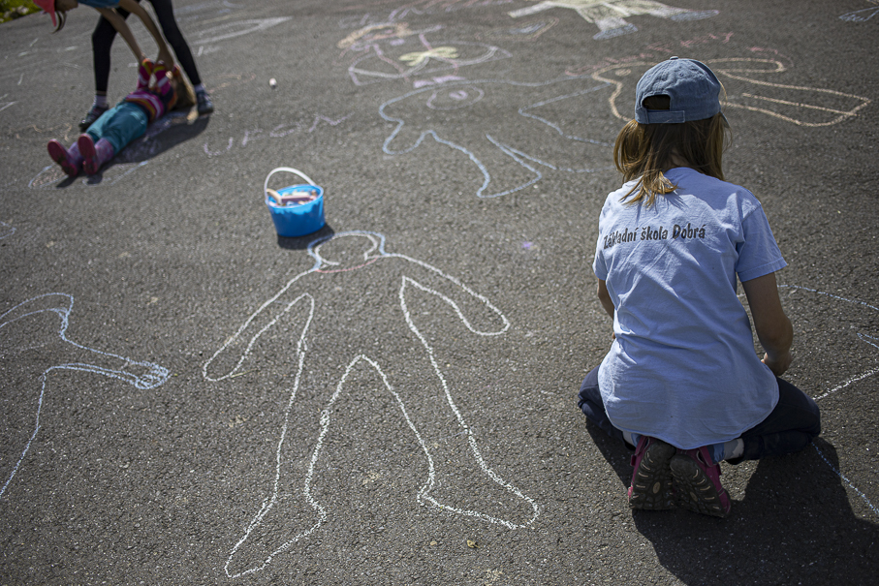
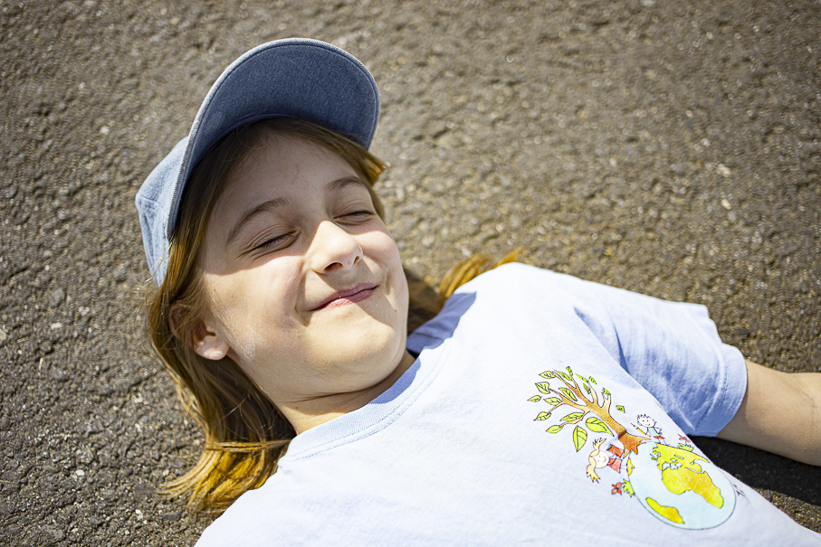
Julča ráda maluje a užívá si sluníčka …

Slide 19
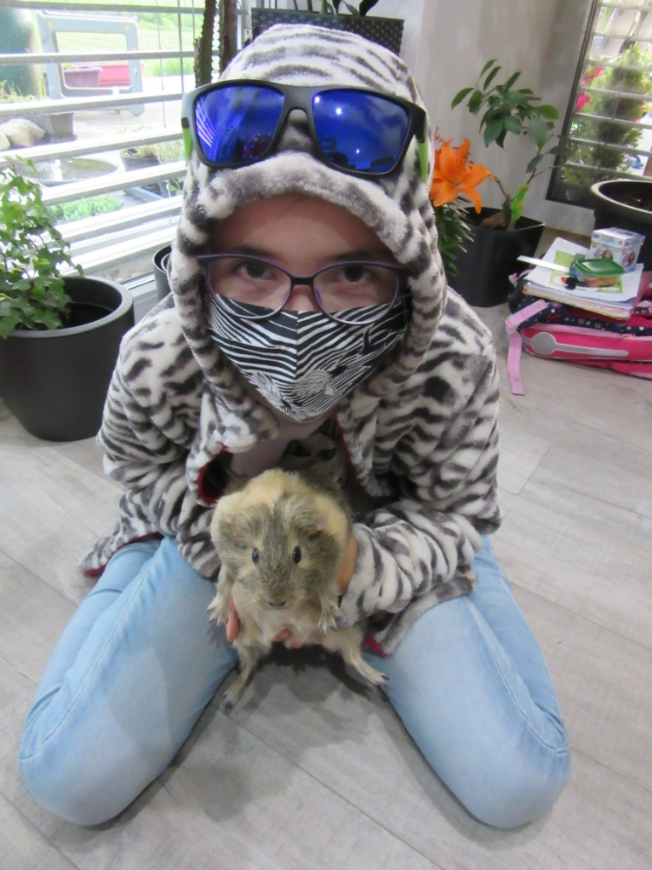
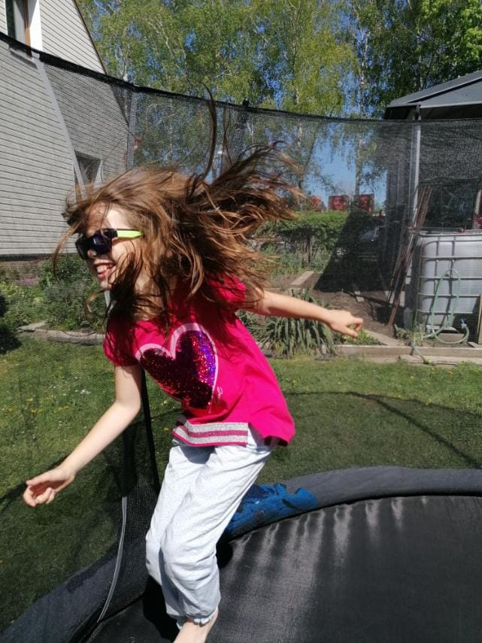
A naše Ája se svým mazlíčkem a na trampolíně ☺

Slide 20
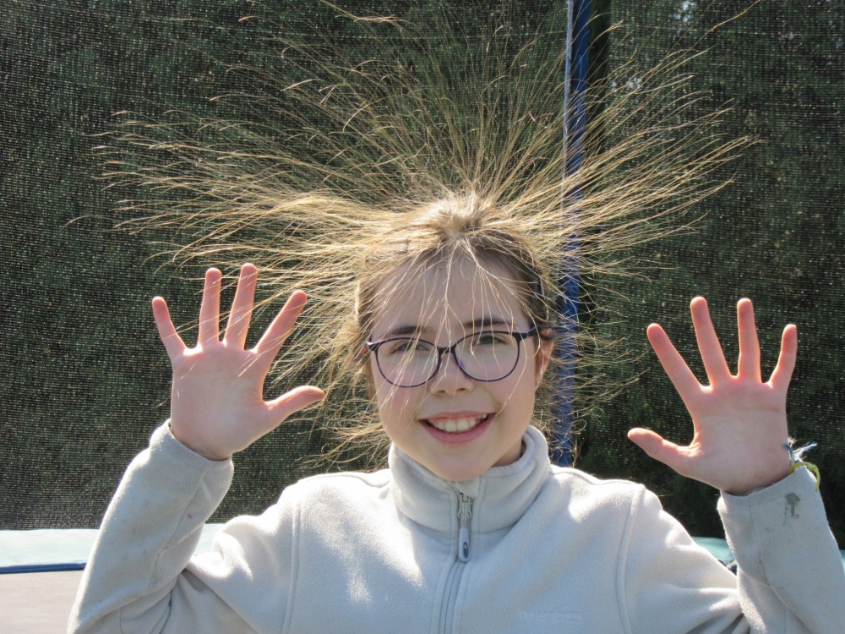
Až se jí z toho „ježí“ vlasy …

Slide 21
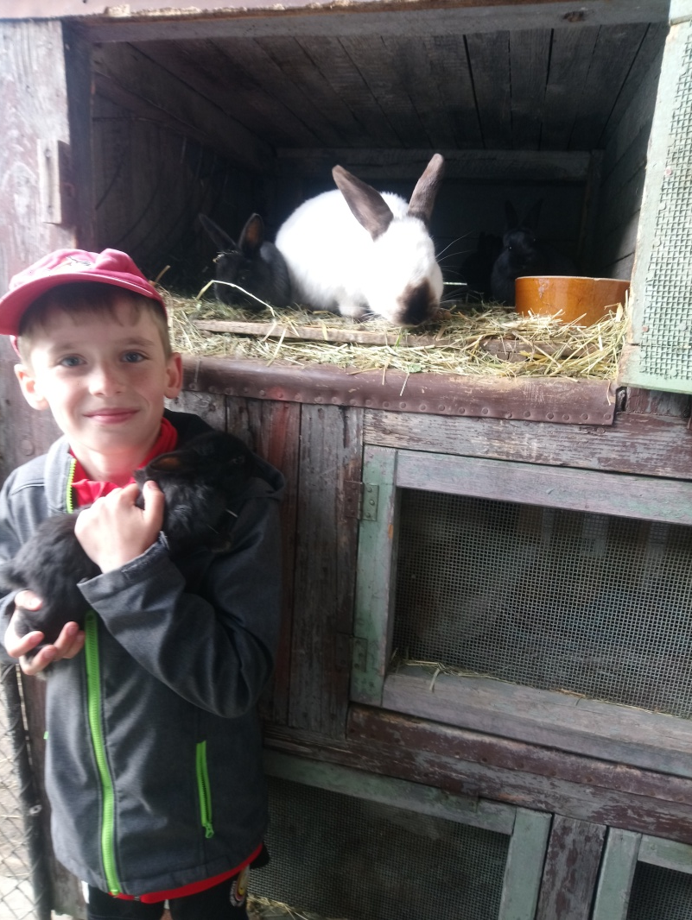
František se vzorně stará o králíčky ☺

Slide 22
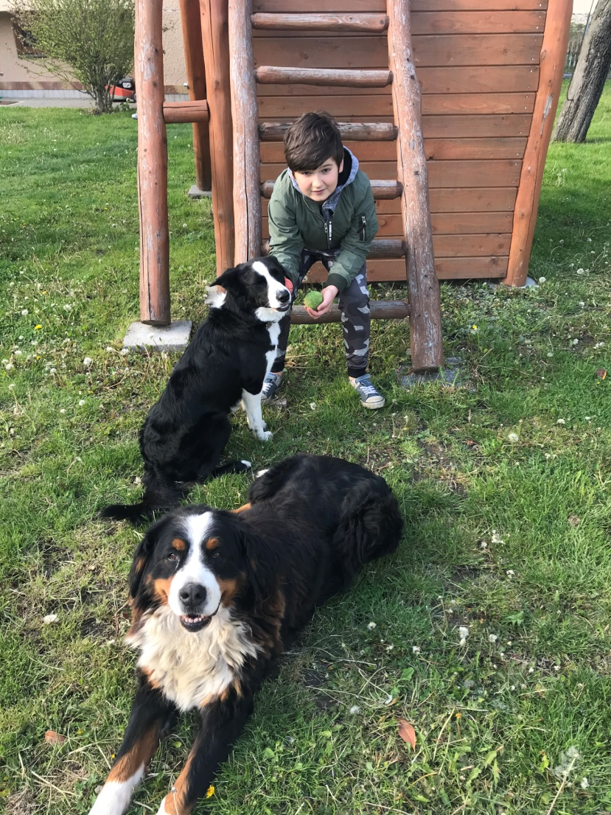
Radek chodí se svými pejsky na procházky …

Slide 23
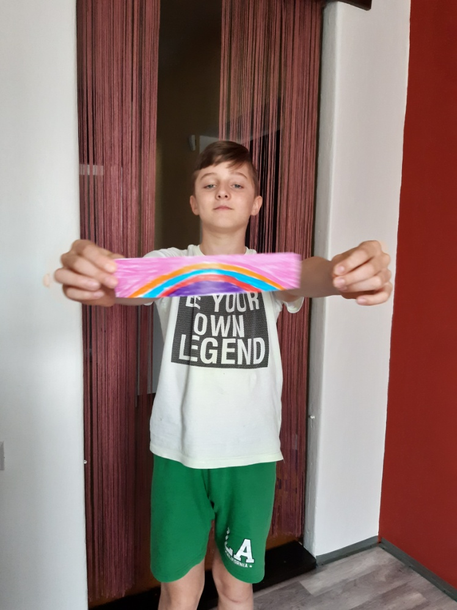
Viky tvoří nebo sportuje …

Slide 24
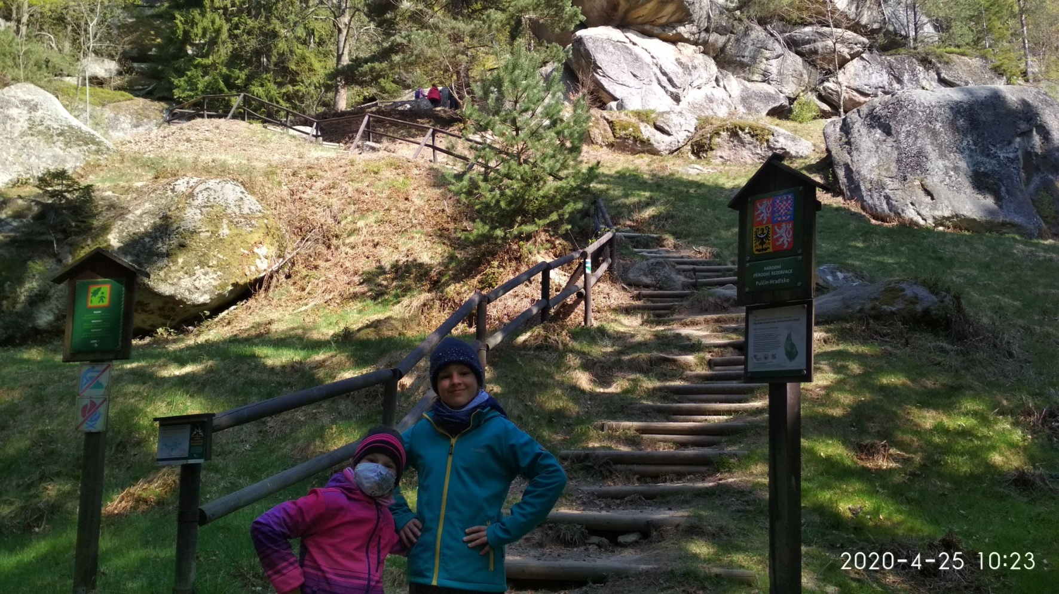
Elenka chodí na túry do přírody …

Slide 25
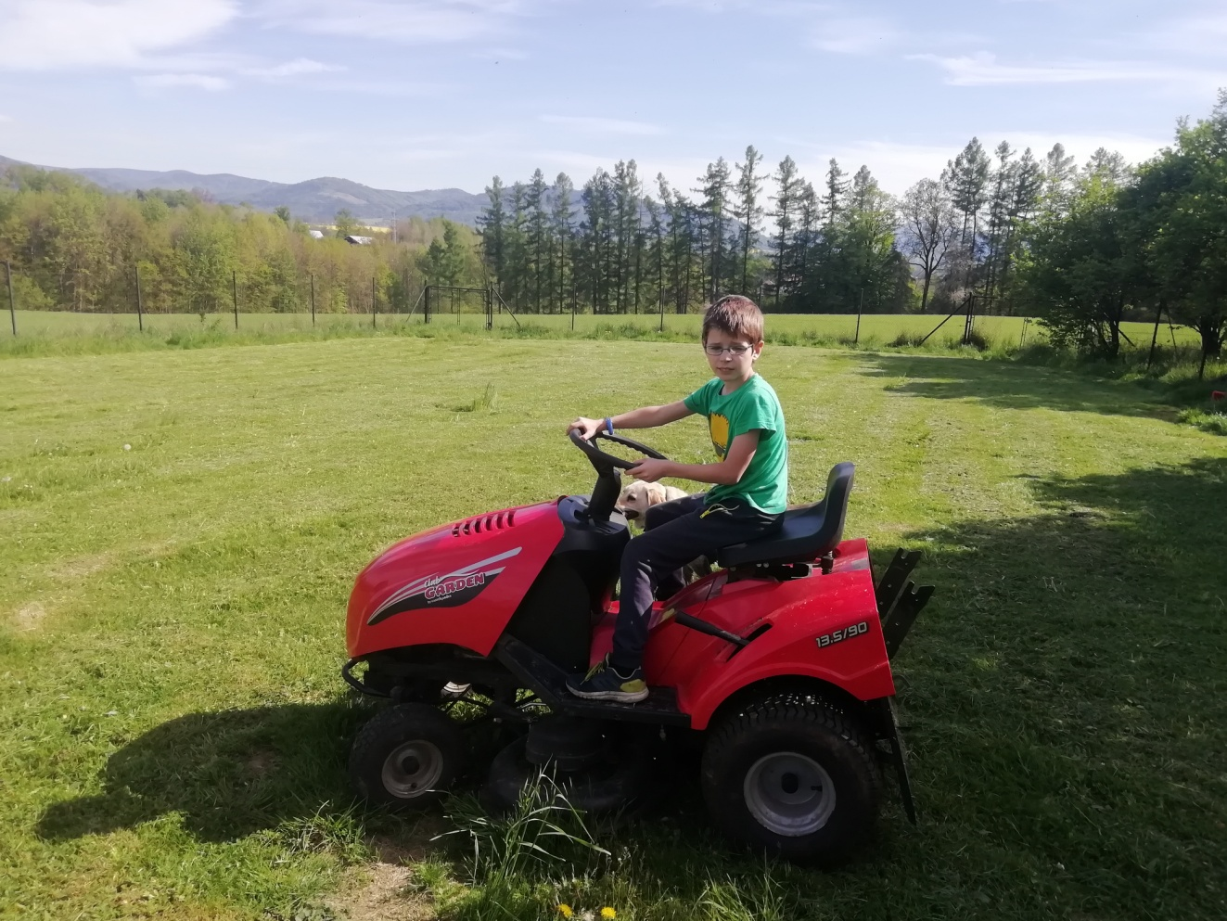
Toník rád jezdí … ☺

Slide 26
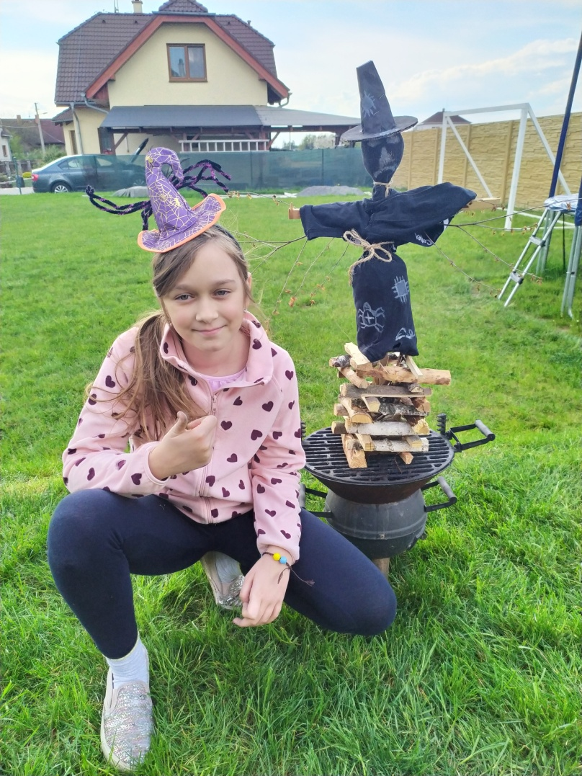
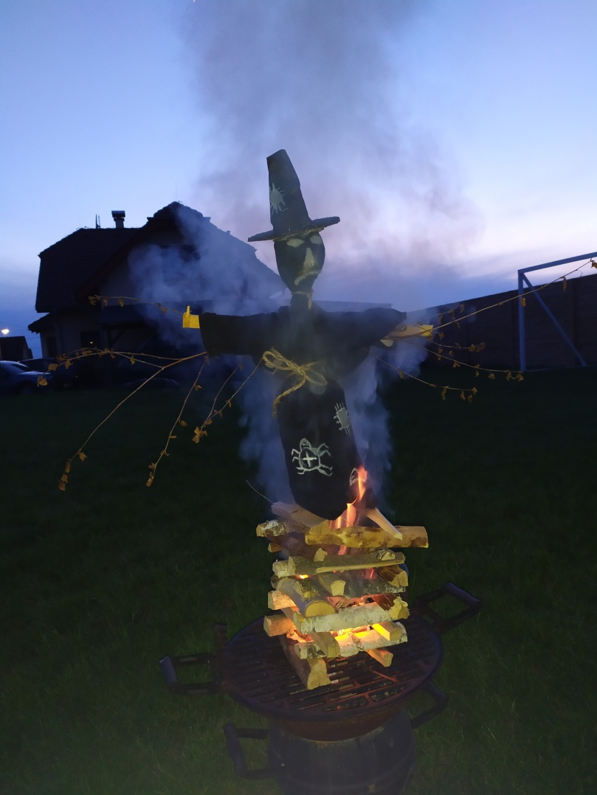
Laura a její pálení čarodějnic …☺

Slide 27

A pohoda na trampolíně …

Slide 28


Maxík tvoří domeček pro morčata – šikula ☺

Slide 29

A na závěr úžasný a vtipný pohodář Alex ☺
Copak asi nejraději dělá ve svém volném čase?
A nejenom on, viďte?! ☺

Slide 30

Vzpomínka na Velikonoce a „psaní dopisu“ ☺

Slide 31
Pro zajímavost:
•Mezinárodní den dětí (MDD) se poprvé slavil ve více zemích od roku 1950. •MDD je dnem, kdy se po celém světě konají pro děti různé zábavné akce, hry nebo sportovní turnaje. •Den dětí má upozornit světovou veřejnost na práva a potřeby dětí. •Jedním ze smyslů Mezinárodního dne dětí je, že rodina by měla být pohromadě a věnovat se sama sobě, přece všichni známe přísloví:
•„Kdo si hraje – nezlobí.“

